Slide 1


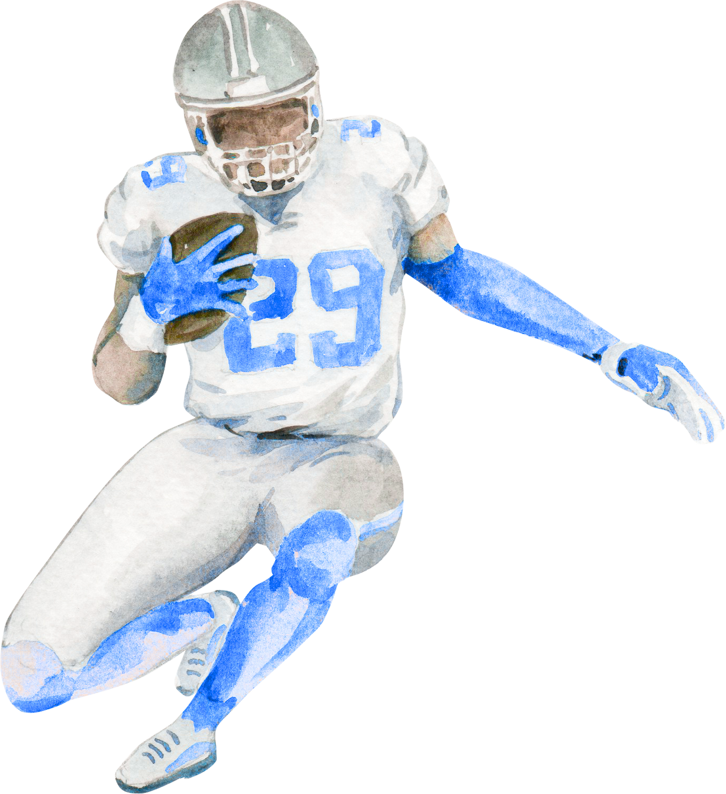

Matheus de Souza Valle 1CCOK

Slide 2

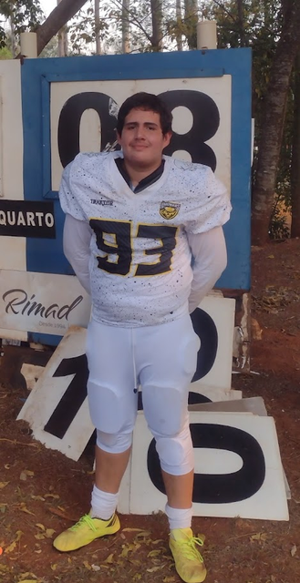
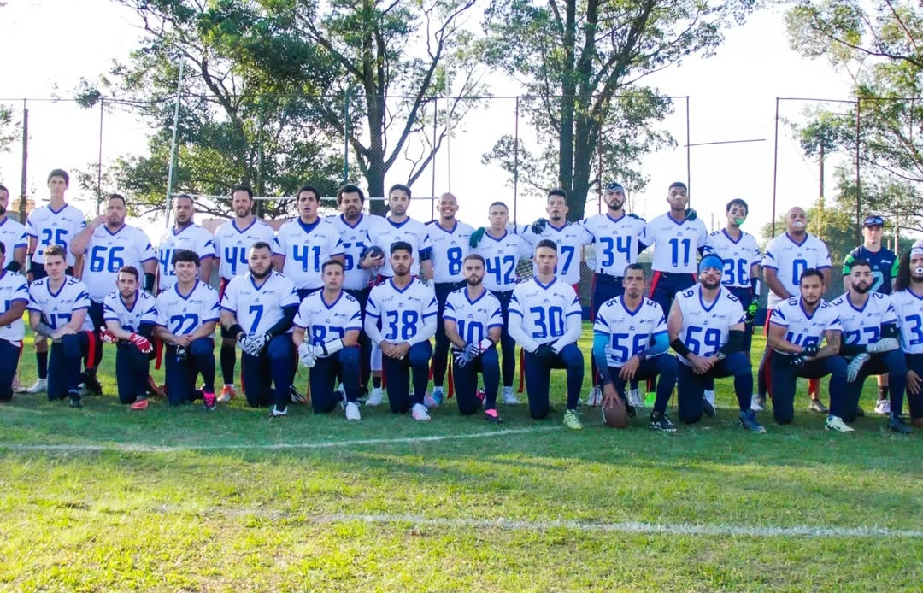
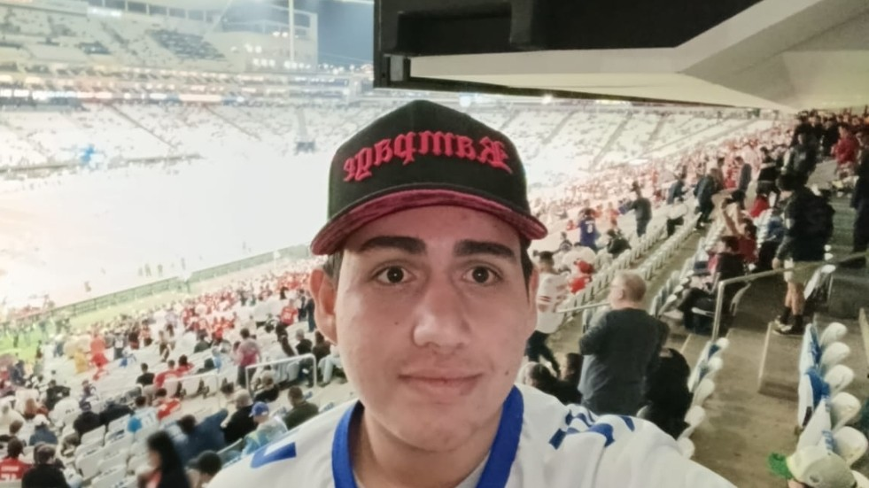
Sobre a importância do Futebol Americano para mim
Linha da vida:
Inicio da Etec
Entrada no Time principal

Slide 3

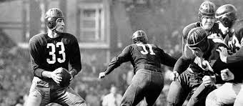
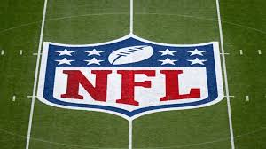
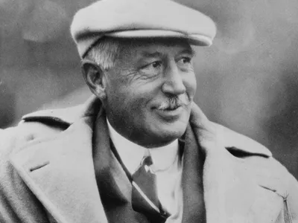

A origem do Futebol Americano
1
3
Inicio da padronização das regras 1869
2
Criação da NFL
Consolidação das regras 1880

Slide 4

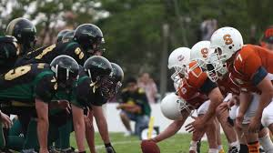
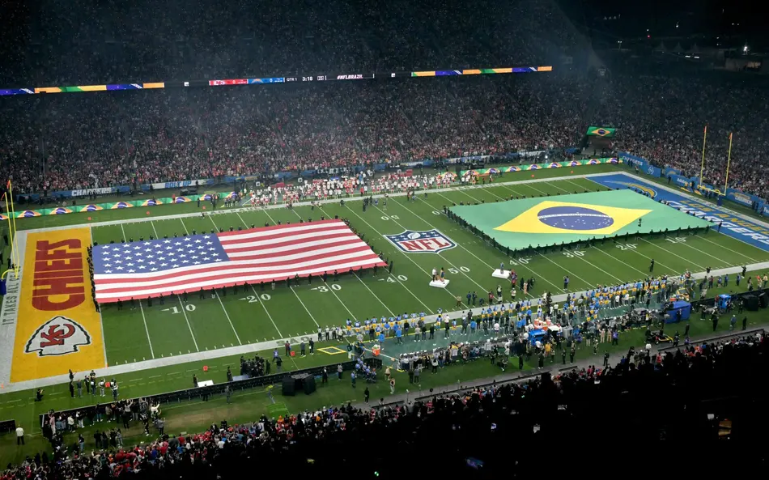
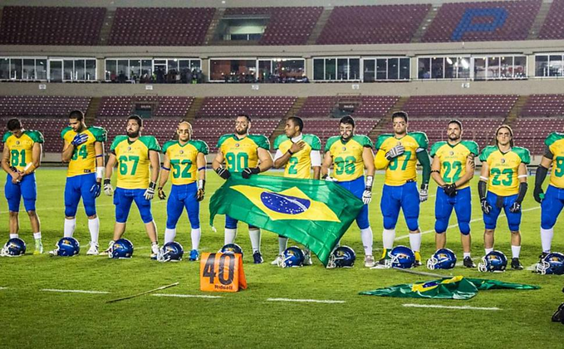
A vinda do esporte para o Brasil
1
3
Narrador Luciano do Valle dec 1980
Primeira partida nacional 2008
2
4
Criação da Confederação Brasileira de Fudebol Americano 2007
Primeiro jogo da Nfl no brasil 2025

Slide 5
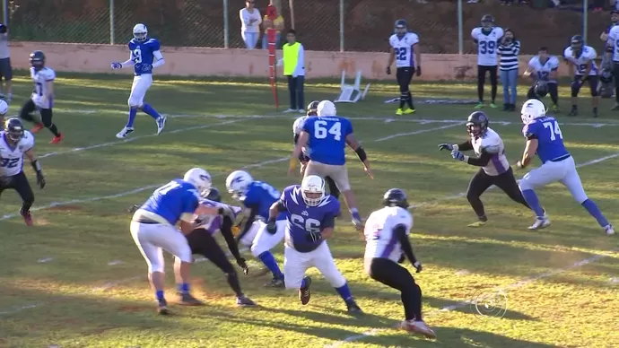
O objetivo do projeto
Pagina de aprendizado centralizado do Futebol Americano
Ajudar pessoas que queiram praticar o futebol americano
AJudar esses praticantes a encontrarem times na sua região

Slide 6



ODS da Onu Ligadas ao projeto

Slide 7
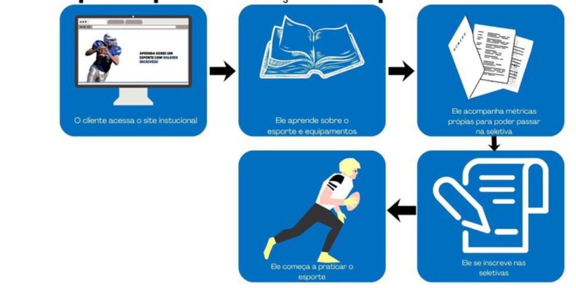
Diagrama de Negócios

Slide 8
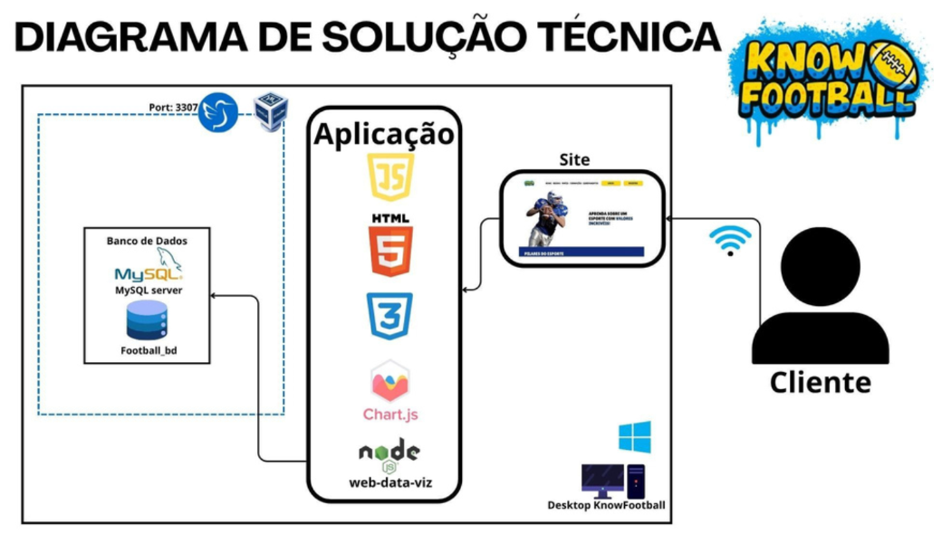
Diagrama de Solução Técnica

Slide 9

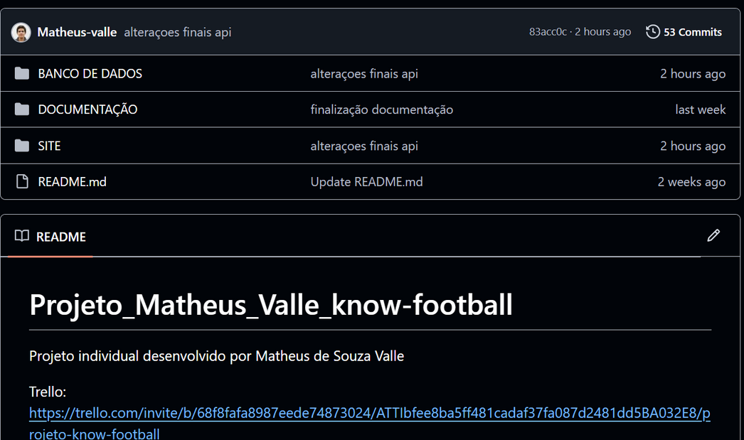
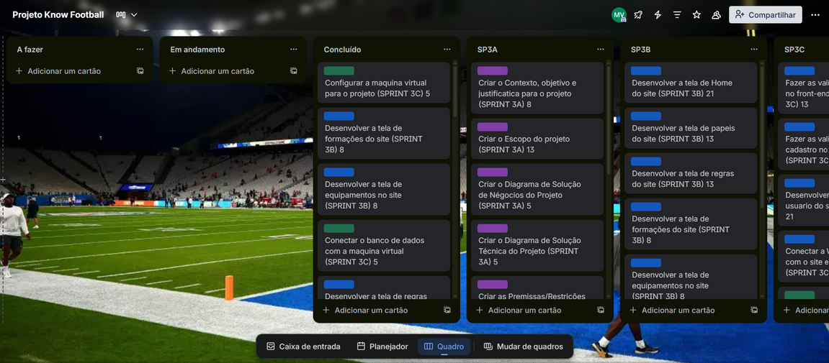

Ferramentas de Organização

Slide 10
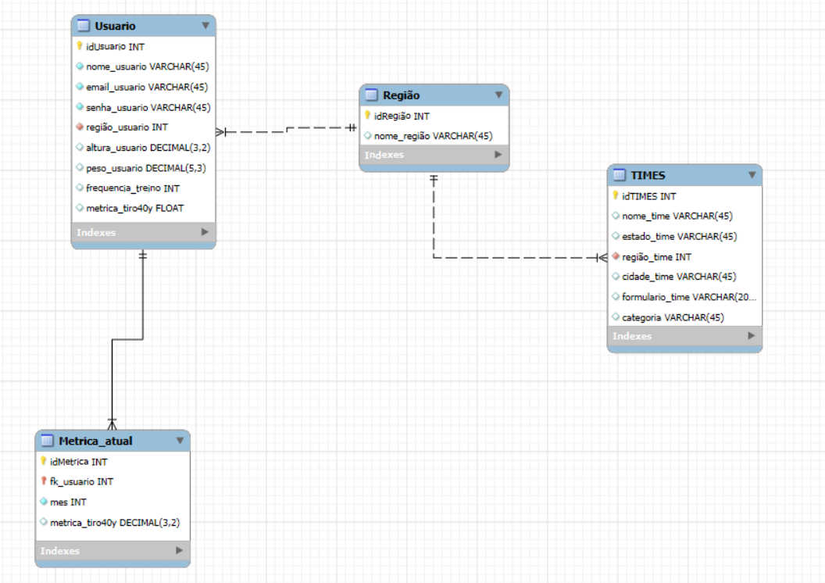
Modelagem de Dados

Slide 11
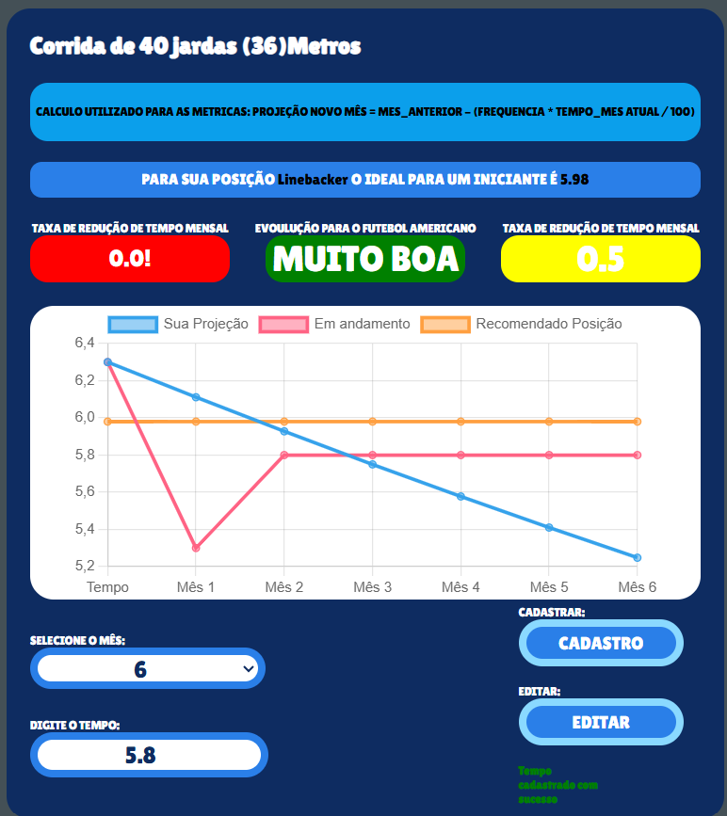
DashBoard

Slide 12

O Site

Slide 13
Máquina Virtual

Slide 14

Desafios e Superações
Gestão de Tempo
Web-data-Viz
Consistência
Design
Código Consciente
Seguir em Frente mesmo
Quando estiver dificil!!

Slide 15




Agradecimentos

Slide 16
Obrigado!

